Slide 1
Организационные вопросы проведения итогового сочинения (изложения) в образовательных организациях в 2023/2024 учебном году
ГАУ ДПО «Волгоградская государственная академия последипломного образования»
«Центр оценки качества образования»
Региональный центр обработки информации
Специалист РЦОИ
Попова Лариса Фёдоровна
ноябрь 2023

Slide 2
Общие положения
И С (И) проводится 6 декабря 2023 года; дополнительные сроки – 7 февраля и 10 апреля 2024 года.
Продолжительность - 3 часа 55 минут (235 мин). Начало в 10.00 по местному времени.
ИС(И) проводится в школах, СПО – в соответствии со схемой (приказы № 860 и 861).
Итоговое сочинение пишут выпускники текущего года, экстерны ( как допуск к ГИА); учащиеся СПО, выпускники прошлых лет, обучающиеся в иностранных ОО, лица со справкой об обучении (с целью использования результатов, по желанию) п. 2.1,2.2 Порядка проведения ИСИ в Волгоградской области.
Итоговое изложение пишут обучающиеся с ОВЗ, дети-инвалиды и инвалиды; обучающиеся в специальных учебно-воспитательных учреждениях закрытого типа, обучающиеся на дому.
Для участников ИС(И) с ОВЗ, детей-инвалидов и инвалидов продолжительность увеличивается на 1,5 часа. При продолжительности 4 и более часа организуется питание участников и перерывы. ИС(И) может быть в письменной и устной форме.
Обучающиеся 10 классов не участвуют в ИС(И).
В продолжительность написания ИС(И) не включается время, выделенное на инструктаж участников,
заполнение ими регистрационных полей и др.
Для участия в итоговом сочинении (изложении) заявления подаются не позднее чем за две недели до начала проведения итогового сочинения (изложения), т.е. до 22 ноября 2023г.
С результатами ИСИ участники знакомятся в своих ОО или местах регистрации на участие в ИСИ. Результат как допуск к ГИА бессрочен.

Slide 3
Повторный допуск к написанию ИС(И)
« Методические рекомендации по организации и проведению итогового сочинения (изложения) в 2023/24 учебном году», страница 11, пункт 2.4.
Особенности организации и проведения ИС(И) для лиц с ОВЗ, детей-инвалидов и инвалидов
« Методические рекомендации по организации и проведению итогового сочинения (изложения) в 2023/24 учебном году», страница 24, пункт 4.4 Устная форма - страница 27, пункт 4.4.5.8.

Slide 4
Обратить внимание! Особенности тем итогового сочинения
Начиная с прошлого учебного года изменился подход к формированию комплектов тем итогового сочинения. Формируется закрытый банк тем итогового сочинения на основе тех тем, которые использовались в прошлые годы.
Раздел 1. Духовно-нравственные ориентиры в жизни человека
Раздел 2. Семья, общество, Отечество в жизни человека
Раздел 3. Природа и культура в жизни человека
Существует возможность выбора темы сочинения: каждый комплект включает не пять, а шесть тем – по две темы из каждого раздела банка:
Темы 1, 2 «Духовно-нравственные ориентиры в жизни человека».
Темы 3, 4 «Семья, общество, Отечество в жизни человека».
Темы 5, 6 «Природа и культура в жизни человека».
.На стр.6-8 размещены комментарии к разделам закрытого банка, требования при составлении тем итогового сочинения и образец комплекта тем.
Темы привязаны к определенным разделам и подразделам банка, но сочинение участника может быть написано так, что по содержанию оно окажется ближе другому разделу. Участник вправе выбирать свой ракурс раскрытия темы, который может совпасть или не совпасть с комментариями к разделу, в рамках которого сформулирована тема.

Slide 5
Обратить внимание! Особенности тем итогового изложения
С прошлого учебного года итоговое изложение проводится с использованием текстов из открытого банка текстов для итогового изложения (далее – банк изложений)
Банк текстов изложения уже в открытом доступе на официальном сайте ФИПИ.
В банк изложений включены тексты отечественных авторов, разработанные в 2014-2022 годах. Тексты распределены по трем разделам с учетом их содержательно-тематической направленности.
Раздел 1. Нравственные ценности
Включены тексты о добре, счастье, любви, правде, дружбе, милосердии, творчестве; в них поднимаются вопросы, связанные с духовными ценностями, нравственным выбором человека, межличностными отношениями.
Раздел 2. Мир природы
Включены тексты о красоте окружающего мира, поводках животных, их дружбе с человеком; тексты побуждают задуматься об экологических проблемах, жизненных уроках, которые природа преподает человеку.
Раздел 3. События истории
Включены страницы биографий выдающихся деятелей культуры, науки и техники, а также тексты, позволяющие вспомнить важные события отечественной истории мирного и военного времени, подвиги на фронте и в тылу

Slide 6
Образовательная организация при подготовке к проведению ИС (И)
(до 22 ноября 2023 г.)
1.Создает комиссию ОО по проведению ИС (И).
Предоставляет сведения в МОУО для внесения в РИС.
2. Организовывает регистрацию обучающихся для участия в ИС(И).
3. Информирует персонал, привлекаемый к проведению ИС(И), о порядке проведения, о методических документах (под подпись).
4. Создает комиссию ОО по проведению ИС (И). Пункт 7.7 Порядка
5. Информирует обучающихся и родителей о порядке проведения
ИС (И) и инструкциях (под подпись), знакомит с Памяткой участника ИС(И)
6. Определяет состав учителей-предметников и др. специалистов для работы в муниципальной предметной комиссии (МПК) по проверке
ИС (И).

Slide 7
Функционал руководителя ОО при подготовке к проведению ИС (И)
(к 6 декабря 2023г. )
1. Подготовка персонала.
2. Подготовка аудиторий.
3. Подготовка оборудования и материалов.
4.Печать бланков ИС(И)
5.Подготовка форм: ИС-04–списки участников, ИС-05–ведомость проведения, ИС-06–протокол проверки, ИС-07–ведомость коррекции.
!!! ОО СПО, СОШ УФСИН и ВСШ№1 получают бланки и формы из РЦОИ
Notes:
Инструкции для организаторов двух частные.

Slide 8
Функционал руководителя ОО при проведении ИС (И)
(6 декабря 2023 г.)
1. Проверить готовность учебных кабинетов.
2. Провести распределение и инструктаж персонала
3. Выдать организаторам инструкции, формы отчетности, черновики, словари, гелевые ручки.
4. Выдать комплекты бланков по количеству участников, конверты для упаковки (см. формы сопроводительных бланков прошлого года);
5. Организовать размещение участников и проведение инструктажа с ними.
6. В 9.45 получить темы сочинений (topic.rustest.ru) и тексты изложений из РЦОИ или ОИВ и передать в аудитории проведения.
Провести ИС(И)
Смотрим приказ 105, стр.19-21, п.11

Slide 9
Функционал руководителя ОО при проведении ИС (И)
8. Контроль правильности заполнения бланков участниками и организаторами.
9. Принятие экзаменационных материалов: поаудиторно упакованных бланков, черновиков (файлы), форм отчетности и др.
10. Контроль правильность заполнения форм отчетности ИС-05 – ведомостей проведения, частичное заполнение ИС-06 и пр.
11. Копирование оригиналов заполненных бланков ИС(И);
12. Передача конвертов с оригиналами работ, копиями бланков и форм отчётности в МПК (приказ №861 п.4, 8)
!!!Не копируются бланки тех, кто не завершил работу или был удален (их бланки вместе с ИС-08 или ИС-09 передаются в МПК для сканирования)

Slide 10
Функционал руководителя ОО после проведении ИС (И)
1. Своевременное ознакомление участников и их родителей с результатами ИС(И).
2. Контроль за возвратом конвертов с оригиналами бланков ИС(И) из МПК в ОО.
3. При необходимости организация повторного проведения ИС(И) («незачет», «не завершил», «удален»)
4. Хранение в ОО в течение 4 лет оригиналов бланков ИС(И), аудиозаписей устных ИС(И); ИС(И) выпускников прошлых лет – хранятся в МОУО.
5. По истечении срока хранения организовать уничтожение оригиналов бланков ИС(И) комиссиями, возглавляемыми руководителями ОО или МОУО.

Slide 11
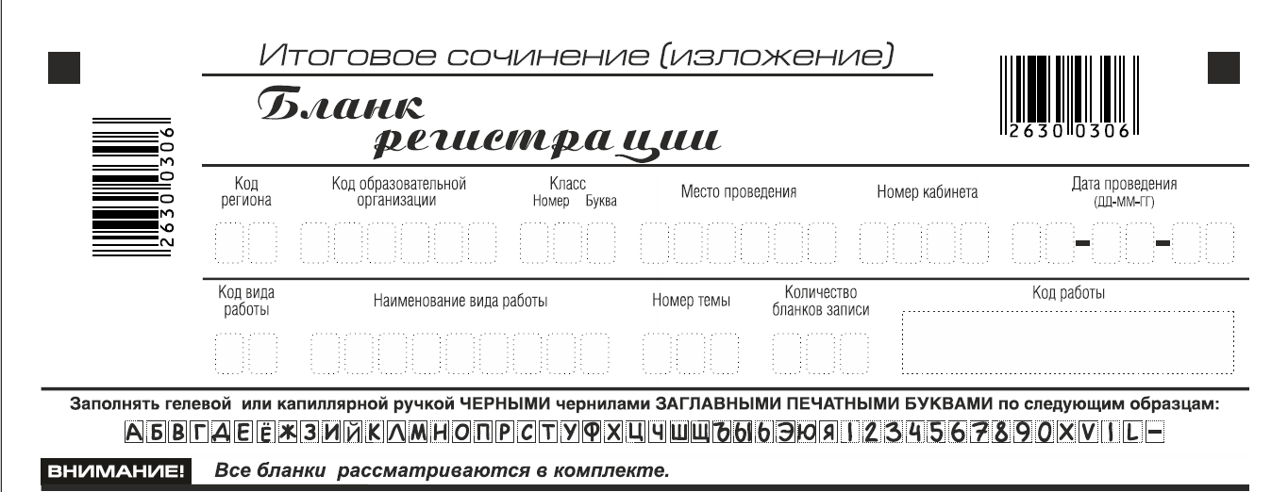
Особенности оформления и оценивания бланков ИС(И)
Заполнение бланка регистрации
Заполняемые участником поля | Указания по заполнению
Код региона | Код субъекта РФ: 34
Код ОО | Код ОО, где учится участник
Класс: номер, буква | Класс, в котором учится: 11а (12 а)
Место проведения | Код ОО, где пишет сочинение (изложение)
Номер кабинета | Указывается номер аудитории
Дата проведения | 6-12-23
Код вида работы | 20 – сочинение, 21 – изложение
Наименование вида работы | СОЧИНЕНИЕ или ИЗЛОЖЕНИЕ
Номер темы | ххх
Количество бланков | Количество использованных в работе бланков записи
(заполняется членом комиссии при сдаче работы)

Slide 12
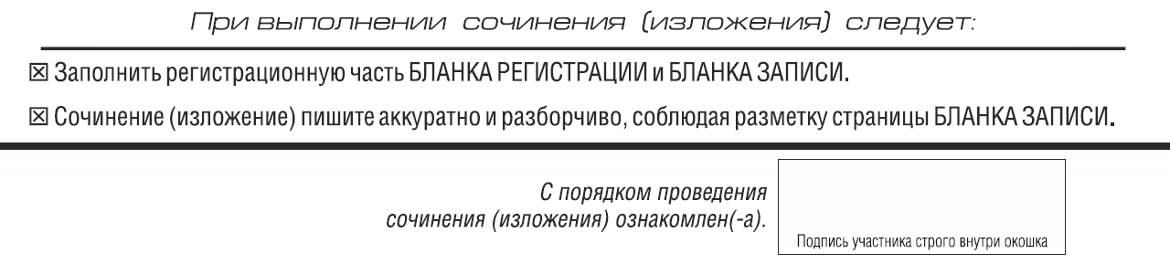
Заполнение бланка регистрации
В средней части бланка регистрации расположена краткая инструкция по заполнению бланков и выполнению итогового сочинения (изложения), а также поле для подписи участника.
Смотрим «Правила заполнения бланков»

Slide 13
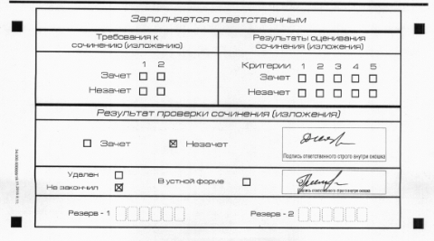
Особенности оформления бланков участника со статусом «Не закончил»
1. В случае если участник по состоянию здоровья или др. причинам не может завершить написание ИС(И), он может покинуть место проведения. В оригинале бланка регистрации такого участника организатор ставит метку в поле «Не закончил» и свою подпись. Организатор вносит соответствующую отметку в форму ИС-05, в данной форме участник ставит свою подпись. Составляется акт (форма ИС-08).
2. По окончании ИС(И) комплект бланков такого участника кладется первым в пакет аудитории. Копирование бланков обучающего, досрочно завершившего ИС(И), не проводится.
3. В МПК такое ИС(И) не проверяется. Ответственное лицо в МПК за перенос результатов оценивания в оригинале бланка регистрации вносит метку в поле «Незачет» по работе в целом и ставит свою подпись.

Slide 14
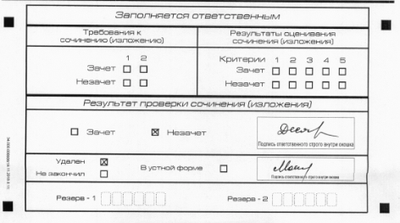
Особенности оформления бланков участника со статусом «Удален»
В случае если участник ИС(И) нарушил установленные требования, он удаляется с итогового сочинения (изложения). В оригинале бланка регистрации такого участника организатор ставит метку в поле «Удален» и свою подпись. Организатор вносит соответствующую отметку в форму ИС-05, в данной форме участник ставит свою подпись. Составляется акт (форма ИС-09).
2. По окончании ИС(И) комплект бланков такого участника кладется первым в пакет с аудитории. Копирование бланков обучающегося, удаленного с ИС(И),
не проводится.
3. В МПК такое ИС(И) не проверяется. Ответственное лицо в МПК за перенос результатов оценивания в оригинале бланка регистрации вносит метку в поле «Незачет» по работе в целом и ставит свою подпись.

Slide 15
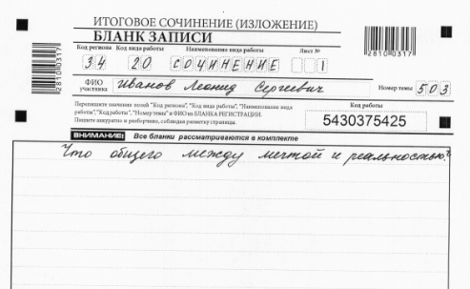
Особенности заполнения
бланка записи ответов
В бланке записи участники итогового сочинения (изложения) переписывают название выбранной ими темы сочинения (текста изложения).

Slide 16
Основные ошибки на этапе написания участниками ИС (И) в ОО
1. Несовпадение кода работы регистрационного бланка и кодов работы бланков записей.
Организаторы в аудиториях путают бланки нескольких участников между собой при выдаче бланков
Передача неиспользованных бланков одного участника другому участнику
2. Неправильное заполнение полей бланков регистрации и бланков записей.
Несовпадение номера аудитории
Незаполненные обязательные поля (особенно в бланках записей)
Неверное заполнение поля «место проведения»
Неверно указан код выполняемой работы
Неверно указано количество бланков записи у участников

Slide 17
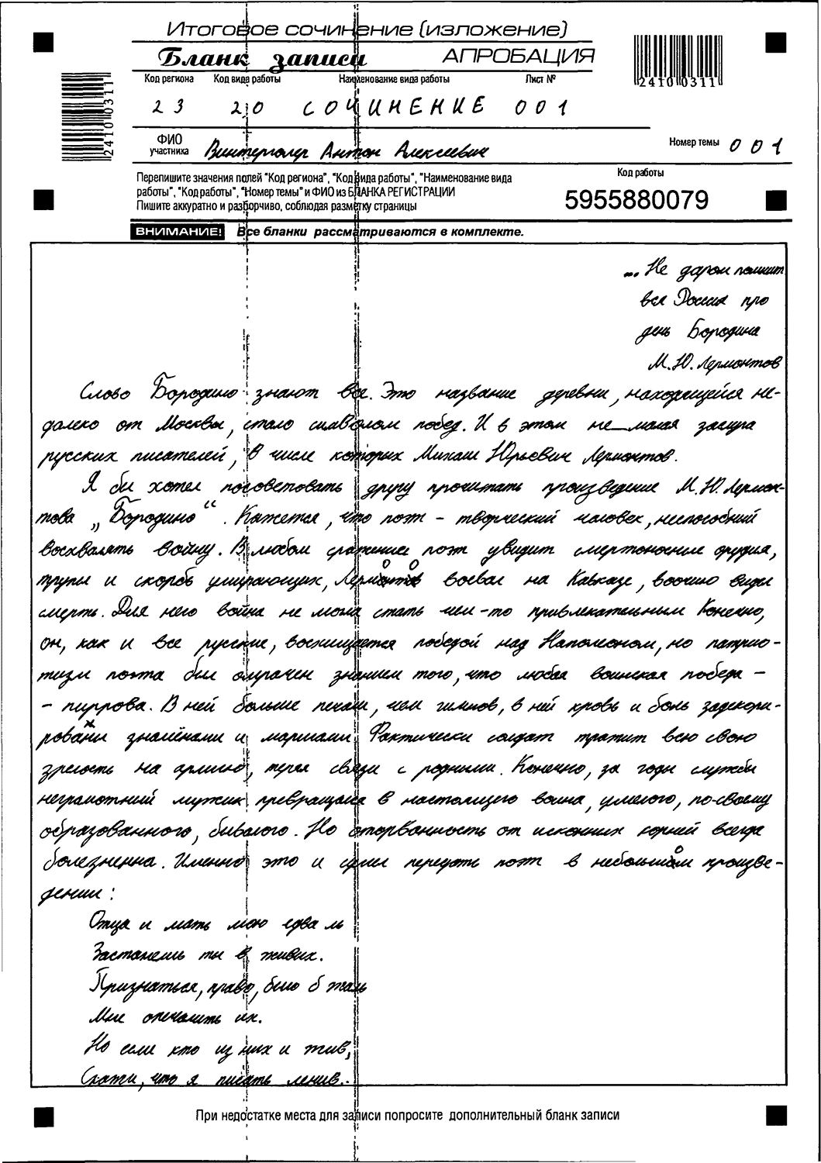
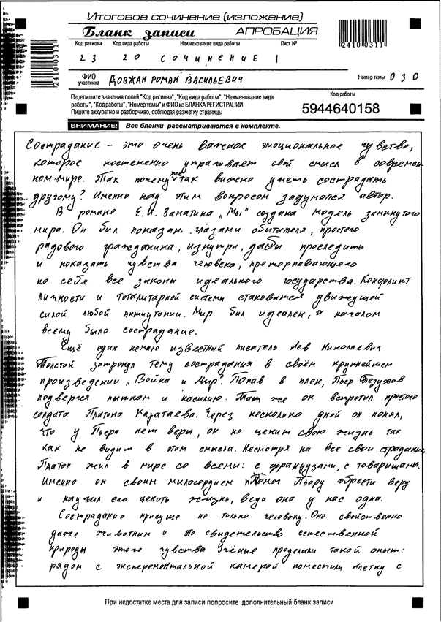
Ошибки на этапе печати бланков
1. Печать комплектов бланков в школе производился на нескольких компьютерах
2. Печать комплектов бланков на принтерах с дефектными картриджами, оставляющими полосы и посторонние отпечатки
3. Печать комплектов бланков на принтерах с бледными отпечатками
4. Изготовление ксерокопий комплектов бланков

Slide 18
Функционал руководителя МПК по проверке ИС(И)
1. Определение состава и обязанностей персонала МПК.
2. Подготовка места, оборудования и материалов для работы МПК.
3. Получение 6.12.2023 (приказ №861) из ОО конвертов с оригиналами и конвертов с копиями бланков ИС(И).
!!!ОО СПО, СОШ УФСИН и ВСШ№1 передают оригиналы и бланки и формы в МПК соответствующих муниципалитетов (городских округов).
4. Эксперт проверяет работы - копии ИС(И) из аудитории и заполняет ИС-06 . Каждое ИС(И) проверяется одним экспертом один раз.
5. Ответственное лицо переносит результаты ИС(И) из копий бланков в оригиналы. Контроль за заполнением обязательных полей.

Slide 19
Функционал руководителя МПК по проверке ИС(И)
6. Тех. специалист сканирует бланки.
7. В случае необходимости организует повторную проверку итогового сочинения (изложения).Порядок определяет ОИВ.
!!!Проверка и оценивание итогового сочинения (изложения) предметными комиссиями должна завершиться до 11 декабря 2023г..
!!! До 11 декабря 2023г. администраторы ЕГЭ по защищенному каналу связи передают сканы ИС (И) и формы в РЦОИ для последующей обработки.

Slide 20
Особенности оценивания и оформления бланков ИС(И)
экспертами МПК
1 этап. Оценка сочинения на соответствие требованиям.
Требование № 1 «Объем итогового сочинения»
Рекомендуемое количество слов – от 350; минимум - 250 слов (со служебными словами); максимума – нет;
Выставляется «незачет» за невыполнение требования № 1 и «незачет» за работу в целом (такое сочинение не проверяется по критериям оценивания)
Требование № 2 «Самостоятельность написания ИС»
Не допускается списывание сочинения; допускается прямое или косвенное цитирование с обязательной ссылкой на источник; объем цитирования не должен превышать объем собственного текста участника.
Если сочинение признано несамостоятельным выставляется «незачет» за невыполнение требования № 2 и «незачет» за работу в целом (такое сочинение не проверяется по критериям оценивания)

Slide 21
2 этап. Оценка сочинения по пяти критериям
Критерии № 1 и № 2 являются основными.
Для получения «зачета» за итоговое сочинение необходимо получить «зачет» по критериям № 1 и № 2 (выставление «незачета» по одному из этих критериев автоматически ведет к «незачету» за работу в целом), а также дополнительно «зачет» по одному из критериев.
Критерий № 1 «Соответствие теме»
«Незачет» ставится только в случае, если сочинение не соответствует теме или в нем не прослеживается конкретной цели высказывания, то есть коммуникативного замысла. Во всех остальных случаях выставляется «зачет».
Критерий № 2 «Аргументация. Привлечение литературного материала»
«Незачет» ставится при условии, если сочинение написано без привлечения литературного материала или в нем существенно искажено содержание произведения, или литературные произведения лишь упоминаются в работе, не становясь опорой для аргументации. Во всех остальных случаях выставляется «зачет».

Slide 22
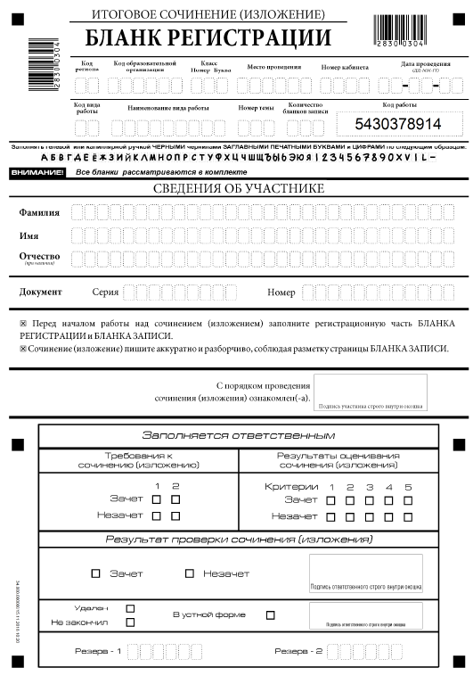
2 этап. Оценка сочинения по критериям
Критерий № 3 «Композиция и логика рассуждения»
«Незачет» ставится при условии, если грубые логические нарушения мешают пониманию смысла. Во всех остальных случаях выставляется «зачет».
Критерий № 4 «Качество письменной речи»
«Незачет» ставится при условии, если низкое качество речи (в том числе речевые ошибки) существенно затрудняет понимание смысла сочинения. Во всех остальных случаях выставляется «зачет».
Критерий № 5 «Грамотность»
Данный критерий позволяет оценить грамотность выпускника. «Незачет» ставится при условии, если на 100 слов приходится в сумме более пяти ошибок: грамматических, орфографических, пунктуационных.

Slide 23
Внимание! Проверка и оценивание итогового
сочинения(изложения) экспертами
-Конкретизированы подходы к подсчёту слов при проверке итогового сочинения (изложения) экспертами (требование 1 «Объем сочинения ( изложения)»).
-Детализированы подходы к проверке и оцениванию итогового сочинения по критерию №1 « Соответствие теме».
-Акцентировано внимание на количество аргументов и способах привлечения участником итогового сочинения литературного материала и оцениванию сочинения по критерию №2
« Аргументация. Привлечение литературного материала»
-Определены единые подходы оценивания по критерию №5
«Грамотность»: рекомендован единый алгоритм подсчета ошибок в работе участника; определена единая квалификация ошибок(грубые,негрубые, повторяющиеся, однотипные).Раздел 5 МР, Инструкция для экспертов
приказ 105

Slide 24
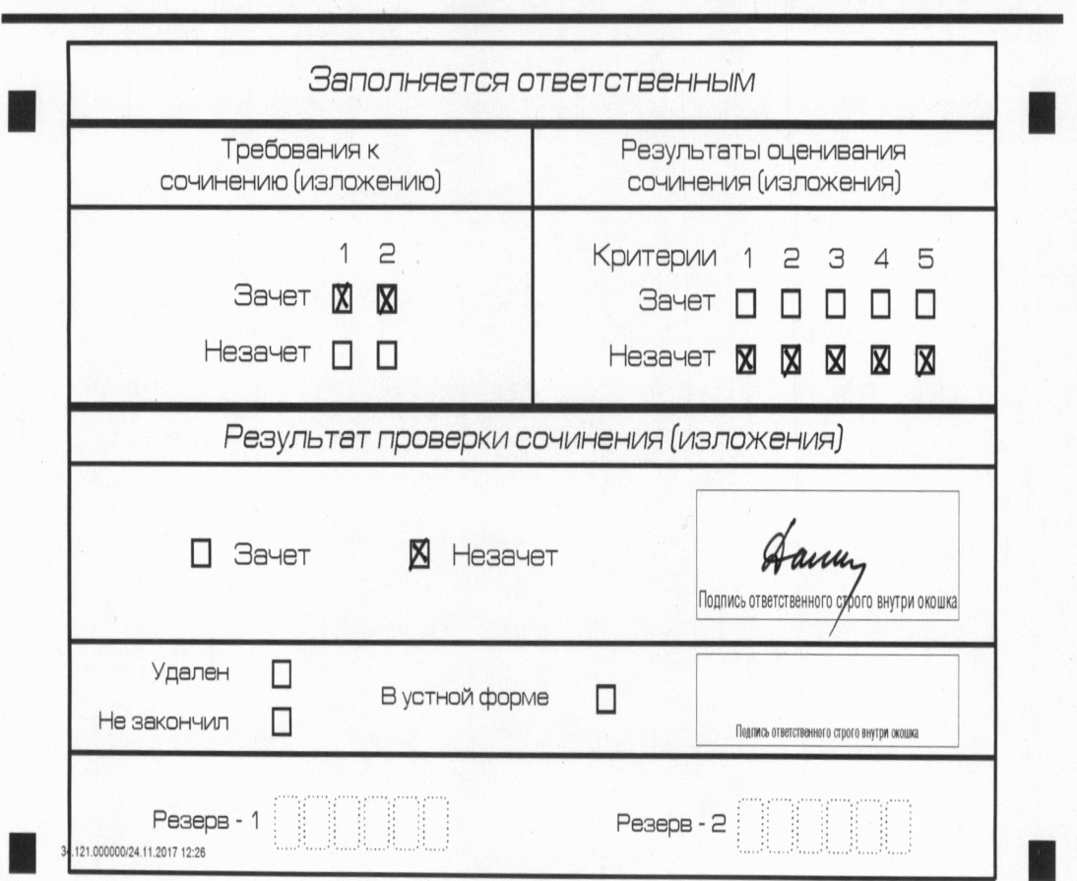
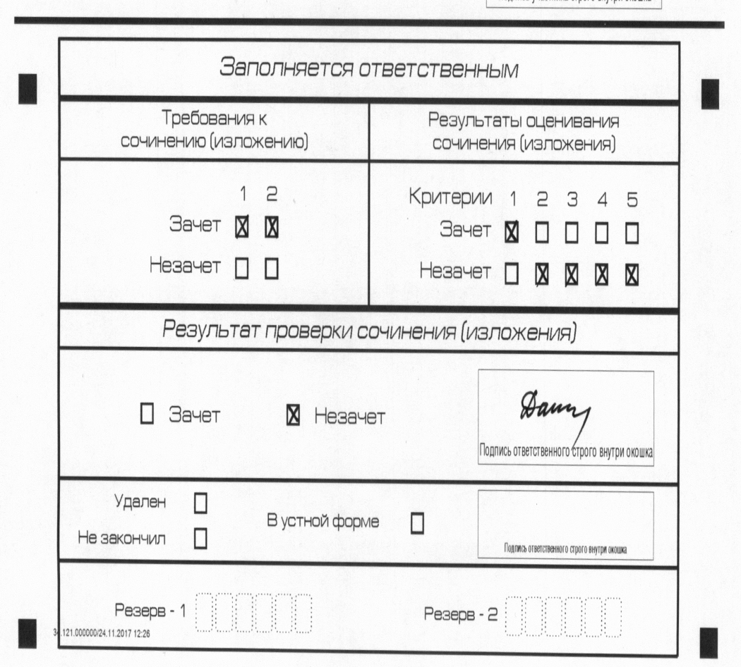
Критерии № 1 и № 2 являются основными.
Для получения «зачета» за итоговое сочинение необходимо получить «зачет» по критериям № 1 и № 2 (выставление «незачета» по одному из этих критериев автоматически ведет к «незачету» за работу в целом), а также дополнительно «зачет» по одному из других критериев.

Slide 25
Критерии оценивания итогового изложения
Этап 1. Проверка ИИ по требованиям:
Требование № 1 «Объем итогового изложения» не менее 150 слов (рекомендуемое 200 слов)
Требование № 2 «Самостоятельность написания итогового изложения».
Этап 2. Проверка по критериям
Критерий №1. «Содержание изложения» - «незачет» ставится при условии, если участник существенно исказил содержание исходного текста или не передал его содержания
Критерий №2. «Логичность изложения»- «незачет» ставится при условии, если грубые логические нарушения мешают пониманию смысла изложенного
Критерий №3. «Использование элементов стиля исходного текста» - «незачет» ставится при условии, если в изложении полностью отсутствуют элементы стиля исходного текста.
Критерий №4. «Качество письменной речи» - «незачет» ставится при условии, если низкое качество речи (в том числе грубые речевые ошибки) существенно затрудняет понимание смысла изложения.
Критерий №5. «Грамотность» - проверяется грамотность участника. «Незачет» ставится при условии, если на 100 слов приходится в сумме более десяти ошибок: грамматических, орфографических, пунктуационных

Slide 26
Особенности организации итогового изложения
1) «ЗАЧЕТ» по работе в целом:
минимум пять «зачетов»: по 2 требованиям и 3 критериям
(К1, К2 и К__)
максимум семь «зачетов»: по 2 требованиям и 5 критериям.
2) Проверка итогового изложение в устной форме проводится по 2 требованиям и 4 критериям; не проверяется критерий №5.
Аудиозаписи участников итогового изложения в устной форме передаются ассистенту, который в присутствии руководителя ОО переносит устные изложения из аудиозаписей в бланки изложения.
В форму ИС-05 необходимо также внести отметку в поле «Сдавал в устной форме (ОВЗ)».

Slide 27
Основные ошибки на этапе проверки экспертами ИС (И) и перенесения результатов проверки в оригиналы бланков регистрации
1. Отсутствовали метки в полях «зачет/незачет» в требованиях и критериях
2. Неверно выставлены метки «зачет /незачет»

Slide 28
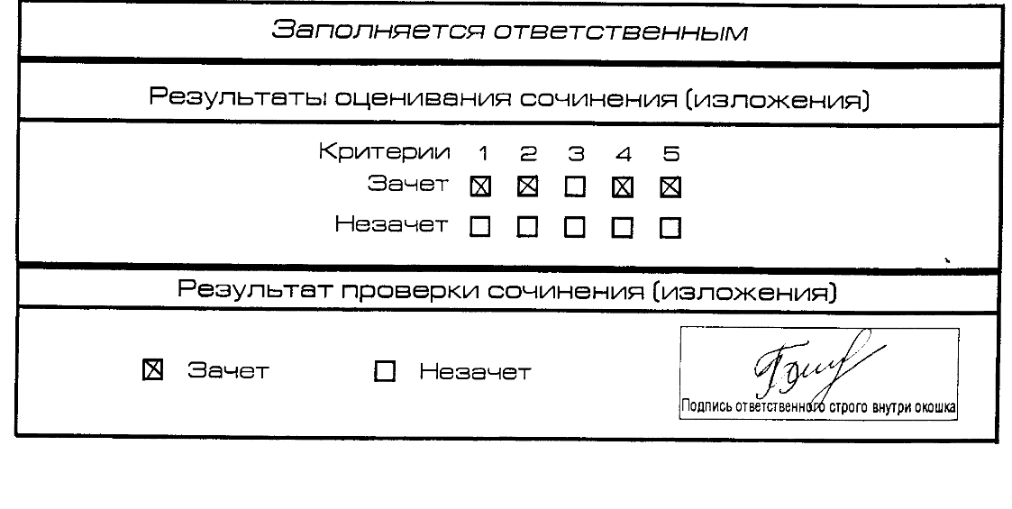
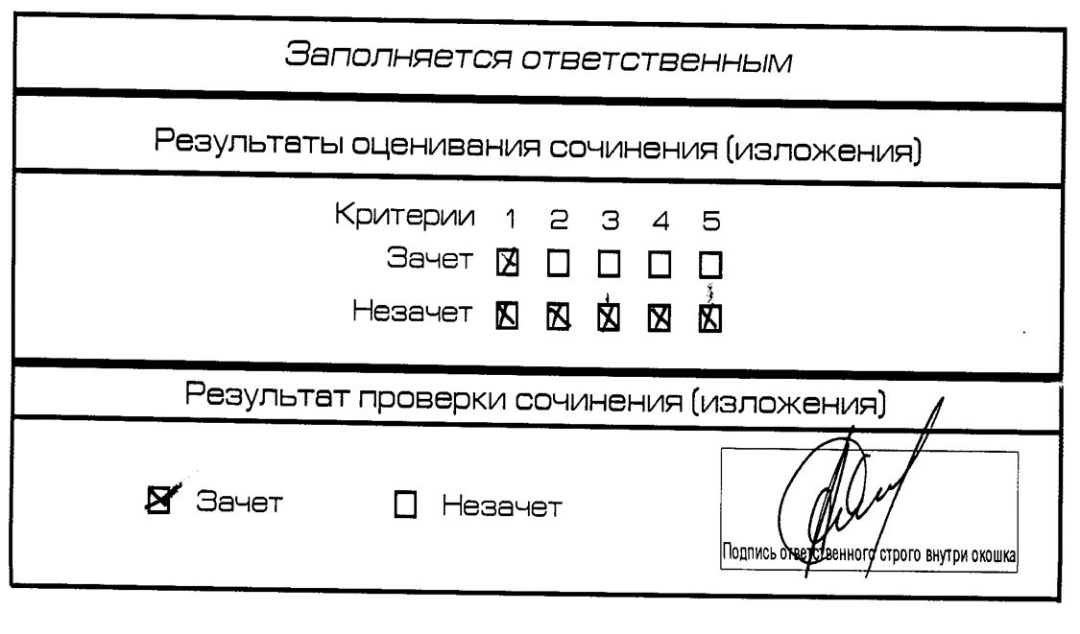
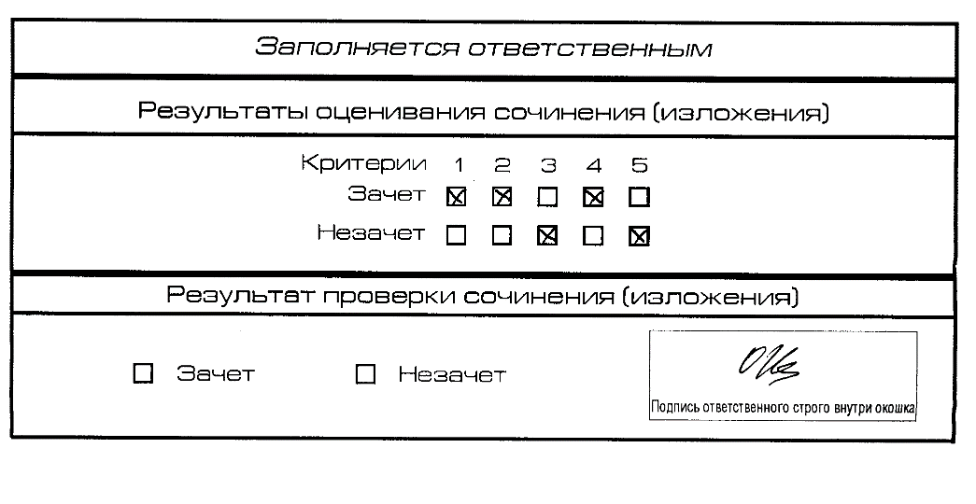
Ошибки, останавливающие обработку
Отсутствие или частичное отсутствие результатов оценивания (критерии)
Отсутствие или частичное отсутствие результатов проверки (зачет/незачет)

Slide 29
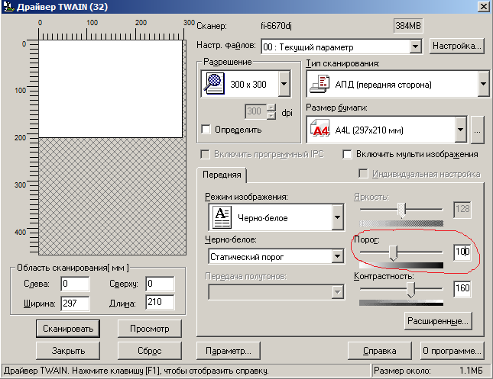
Ошибки на этапе сканирования работ
1) Бланки сканировались не последовательно. (Необходимо сканировать сначала регистрационный бланк затем последовательно бланки записей.)
2) Неправильная настройка сканера.
Необходимо установить в настройках значение «порога» - 100.

Slide 30
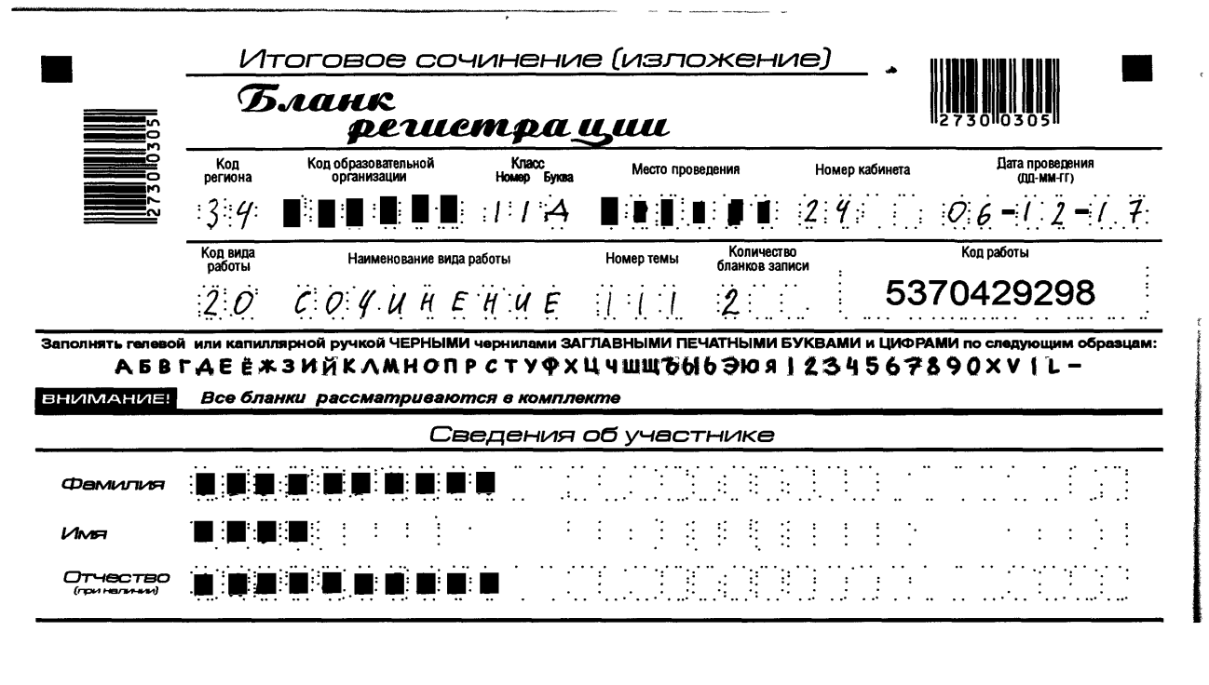
Не допустимо!
При параметре «порог» – 192, полученное изображение может содержать точки:

Slide 31
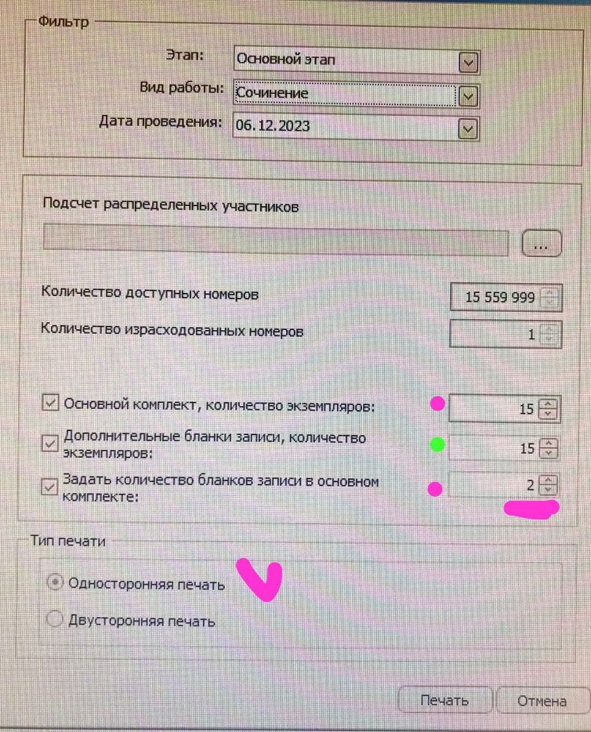
В основной комплект бланков печатаем только два бланка записи!!!

Slide 32


Спасибо за внимание!
Телефон горячей линии ГИА-9, ГИА-11
8(8442)606-608
8(8442)606-607

